Slide 1
PHÒNG GIÁO DỤC VÀ ĐÀO TẠO QUẬN ĐỐNG ĐA
TRƯỜNG TIỂU HỌC BẾ VĂN ĐÀN
Nhiệt liệt chào mừng quý thầy cô đến dự giờ!
MÔN TOÁN 5
Giáo viên: Trương Thị Thùy Dương
Lớp : 5B

Slide 3
Trong hai hình dưới đây:
A
B
- Hình A có 34 hình lập phương nhỏ.
- Hình A có bao nhiêu hình lập phương nhỏ ?
- Hình B có 24 hình lập phương nhỏ.
- Hình B có bao nhiêu hình lập phương nhỏ ?
- So sánh thể tích của hai hình A và B.
- Thể tích hình A lớn hơn thể tích hình B.
Notes:
Tổ 1,2: Tìm số HLP nhỏ ở hình A.
Nêu cách tìm: Nếu xếp thêm 2 HLP nhỏ vào chỗ trống thì con được 3 lớp bằng nhau, mỗi lớp có 4x3=12HLP; 3 lớp như vậy có 12x3= 36 HLP rồi con trừ đi 2 hình xếp them vào được 34 HLP
Tổ 3,4: Tìm số HLP nhỏ ở hình B
Cách tìm: Hình B có 2 lớp dưới có số HLP bằng nhau, mỗi lớp có 3x3=9HLP, lớp trên cùng có 2x3=6HLP. Vậy tất cả có 9x2+6=24 HLP
GV: Muốn biết thể tích hình nào lớn hơn, ta dựa vào đâu?
TL: Dựa vào số HLP bằng nhau có trong mỗi hình

Slide 4
Notes:
Trong thực tế cuộc sống, không phải lúc nào ta cũng có thể đo thể tích của 1 hình, hay so sánh độ lớn về thể tích giữa các hình bằng cách làm như vậy, đặc biệt nhiều hình có hình dạng và kích thước ko phù hợp để có thể xếp các HLP vào. Vì vậy ta phải dung đến những đơn vị đo thể tích khác. Đó là những đơn vị nào, chúng ta cùng nhau tìm hiểu về chúng qua bài học hôm nay.
- Mời HS nhắc lại tên bài và ghi vở

Slide 5
02
Notes:
Chúng ta sẽ cùng nhau khám phá bài học hôm nay qua nội dung trong SGK tr…

Slide 6
Muốn biết hộp nào to hơn hay thể tích hộp nào lớn hơn, ta phải dùng cùng đơn vị đo thể tích.
Hộp màu nâu to hơn nên đựng được nhiều hạt dẻ hơn.
Cậu chắc chứ?
Notes:
Dựa vào nội dung phần Khám phá trong SGK, hãy kể lại câu chuyện
Các con có biết Để đo thể tích 2 chiếc hộp này, chúng ta có thể dung những đơn vị đo thể tích nào

Slide 7
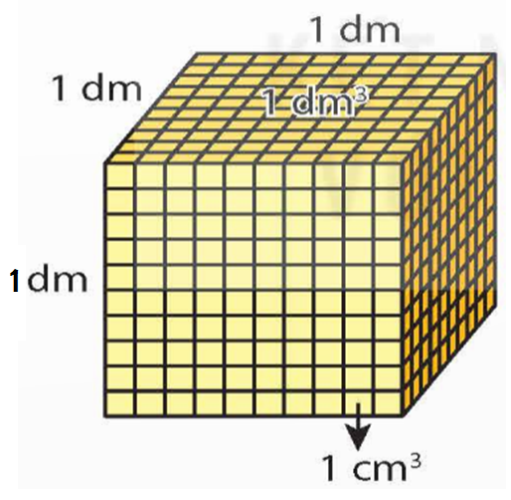
Để đo thể tích của một hình, người ta có thể dùng những đơn vị: xăng-ti-mét khối, đề-xi-mét khối.
Notes:
GV nói: Để đo thể tích, …
Chúng ta sẽ cùng nhau tìm hiểu về 2 đơn vị đo thể tích này qua hình vẽ trong SGK.
Quan sát kĩ hình vẽ, thảo luận nhóm 4 và cho cô biết, các con khám phá được gì về 2 đơn vị đo thể tích cm3 và dm3?
HS thảo luận 3 phút.
Mời HS phát biểu lần lượt và mời nhận xét, bổ sung.

Slide 8
a) Xăng-ti-mét khối là thể tích của hình lập phương có cạnh 1cm.
Xăng-ti-mét khối viết tắt là cm³
b) Đề-xi-mét khối là thể tích của hình lập phương có cạnh 1dm.
Đề-xi-mét khối viết tắt là dm³
c) Hình lập phương cạnh 1dm gồm 1000 hình lập phương cạnh 1cm.
1 dm³ = 1 000 cm³
1 cm³ = $\frac{1}{1 000}$ dm³
Notes:
HS1: HLP có cạnh 1cm có thể tích là 1cm3, HLP có cạnh 1dm có thể tích là 1dm3. → Mời nx. Mời 2HS lên bảng chỉ lần lượt HLP có thể tích 1cm3 và 1dm3.
Hỏi: Vì sao các con biết HLP nhỏ có cạnh 1cm? (Vì con đếm thấy cạnh HLP lớn 1dm gồm 10 HLP nhỏ. đổi 1dm = 10cm rồi chia cho 10 con được mỗi HLP nhỏ có cạnh là 1cm)
GV đưa vật thật: Vậy theo các con Khối LP cô đang cầm là 1cm3 hay 1dm3? Vì sao? (con ước lượng mỗi cạnh khoảng 10cm tức là 1 dm)
Mời HS lên đo → đúng rồi, vậy đây là HLP có thể tích 1dm3
Trong HLP này của cô, hãy chỉ hình có thể tích 1cm3? (Những HLP nhỏ màu xanh và màu trắng có thể tích 1cm3) Vì sao con biết?
Như vậy, cô thâý chúng ta đều đã nắm được biểu tượng ban đầu về 2 đơn vị cm3 và dm3 rồi đấy. Cô mời 1 bạn nhắc lại → chiếu 2 câu đầu
Tiếp tục quan sát hình vẽ và mô tả cách viết tăt của cm3 và dm3 → 1HS nêu, lớp nx → chiếu 2 câu tiếp theo
Hãy chuyền tay nhau, quan sát vật mẫu của cô và tìm cách so sánh giữa cm3 và dm3 với nhau, các con có nhận xét gì?
HS: Con thấy 1dm3 lớn hơn 1cm3; 1dm3 = 1000cm3,… → Mời nhận xét
Hỏi: Vì sao các con biết 1dm3 = 1000cm3? → giải thích, GV chốt. → chiếu phần c

Slide 9
03

Slide 10
1
Hoàn thành bảng bên (theo mẫu)
Đọc | Viết
Bốn mươi bảy xăng-ti-mét khối | 47 cm³
Hai trăm ba mươi tư đề-xi-mét khối | ?
? | 1 000 dm³
Không phẩy tám xăng-ti-mét khối | ?
234 dm³
Một nghìn đề-xi-mét khối
0,8 cm³
8
Tám phần mười xăng-ti-mét khối
cm³
10
Notes:
- Mời HS làm bài cá nhân vào SGK, so sánh kết quả và chữa theo nhóm bàn. Mời đại diện 1 bàn chữa bảng. Lớp nx, GV chốt, khen ngợi.
Dựa vào cách đọc và viết các số đo thể tích, hãy viết nhanh cho cô số đo sau: Tám phần mười xăng ti mét khối. → 1HS lên viết
Số đo con vừa viết bằng với số đo nào ở bài tập 1? (0,8cm3)
Cũng giống như các đơn vị đo dại lượng đã học, số đo thể tích có thể viết dưới dạng STN, STP hay PS. Khi đọc và viết các số đo này, chúng ta lần lượt đọc và viết các số, sau đó đọc và viết đến các đơn vị thể tích. Khi viết đv đo thể tích cần chú ý gì?
Chú ý viết đúng 3 nhỏ ở góc trên bên phải đơn vị đo độ dài tương ứng.

Slide 11
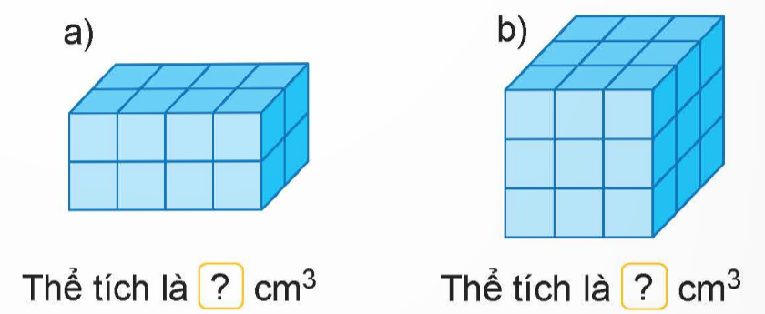
2
Số?
Việt xếp các hình lập phương có cạnh 1 cm thành các hình bên. Hãy cho biết thể tích của mỗi hình đó.
16
27
Notes:
Mời HS làm bài theo nhóm bàn, điền kết quả tìm được vào SGK
2 nhóm trình bày, nêu cách tính thể tích từng hình: hình a có 2 lớp giống nhau, mỗi lớp có 8 HLP nên 2 lớp có 8x2=16HLP. HLP cạnh 1cm có thể tích 1cm3, thể tích hình a là 1x16=16cm3; ….
Lớp nx. GV chốt đáp án
Hình nào có thể tích bé hơn? Vì sao? (Hình a có thể tích bé hơn vì 16<27)
Vì sao có thể so sánh ngay 16 và 27? → Vì thể tích của 2 hình đều đo bằng đơn vị cm3 giống nhau
→ Chốt: Muốn so sánh thể tích các hình, các con cần đưa về cùng 1 đơn vị đo thể tích rồi so sánh các STN, STP hoặc PS đứng trước.

Slide 12
3
Số?
?
1000
a) 1 dm³ = cm³
b) 2 dm³ = cm³
2000
?
1 000 cm³ = dm³
5 000 cm³ = dm³
1
?
?
5
?
c) 5 dm³ 6 cm³ = cm³
5006
?
8,7
8 700 cm³ = dm³
Notes:
Để luyện tập cách đổi đơn vị đo thể tích đã học, chúng ta cùng làm bài 3 vào vở.
HS làm vở.
Mời 3HS làm bảng
Lớp nx, chữa và đổi chéo vở chữa bài.
Đổi 5dm3 6cm3 thành 5006cm3 như thế nào? (Đầu tiên đổi 5dm3 = 5000cm3, sau đó cộng với 6cm3 được 5006cm3)
Đổi từ dm3 sang cm3 ta nhân với 1000, vậy ngược lại khi đổi từ cm3 ra dm3 ta làm tính gì? (con chia 1000)
Chia 8700 cho 1000 ta làm thế nào? (con dịch chuyển dấu phẩy sang trái 3 chữ số được 8,7)

Slide 14
Trong cuộc sống, em biết những vật dụng nào sử dụng đơn vị đo cm³ , dm³?

Slide 15
HỘP SỮA
180 ml = 180 cm³

Slide 16
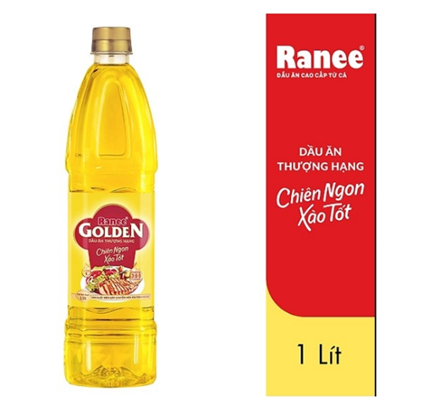
CHAI DẦU ĂN
1 lít = 1 dm³

